Slide 1
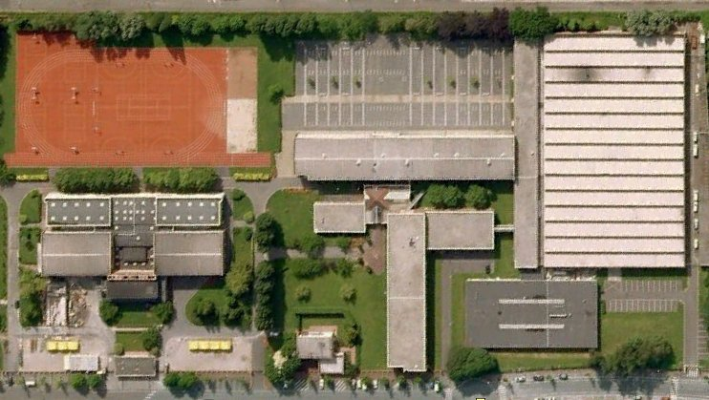
LE LYCÉE DES MÉTIERS E. LABBÉ - Douai Énergies renouvelables – Éco-conception – Santé Social

Slide 2
LES FORMATIONS
Baccalauréat : S, STI2D, STG, ST2S
Baccalauréat professionnel :
Technicien du froid et du conditionnement d’air,
Électrotechnique Énergie Équipements communicants,
Maintenance des équipements industriels,
Technicien d’usinage.
C.A.P. froid et climatisation

Slide 3
LES FORMATIONS
L’apprentissage :
B.P. monteur dépanneur en froid et climatisation,
B.T.S. F.E.E. option D (Maintenance),
Préparateur en pharmacie.
GRETA : nombreuses formations dont :
l’attestation d’aptitude à manipuler des fluides frigorigènes (formation et évaluation)

Slide 4
LES FORMATIONS
Post-Bac :
B.T.S. F.E.E. option C (Génie frigorifique),
B.TS. I.R.I.S.,
B.T.S. I.P.M.,
B.T.S. Électrotechnique.

Slide 5
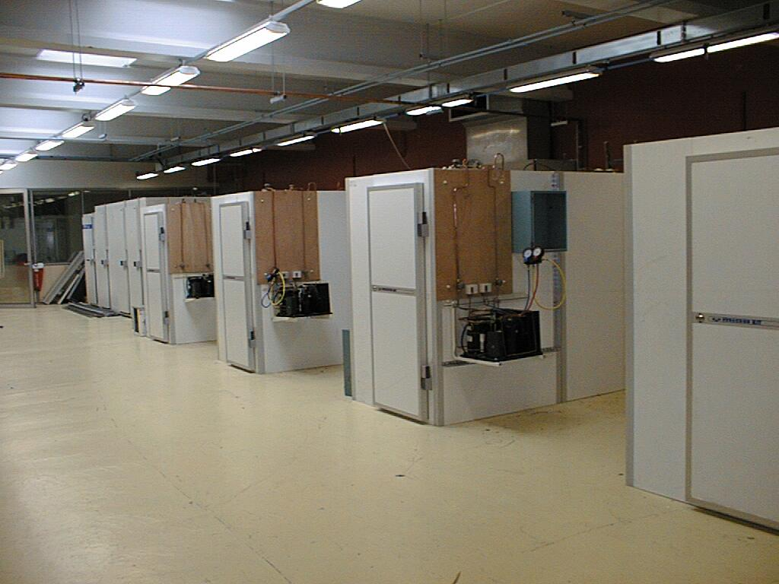
L’ÉQUIPEMENT DES SECTIONS « FROID »
27 chambres froides équipées :
de groupe de condensation à air ou à eau,
de compresseurs hermétiques, semi-hermétiques, ouverts, compound

Slide 6
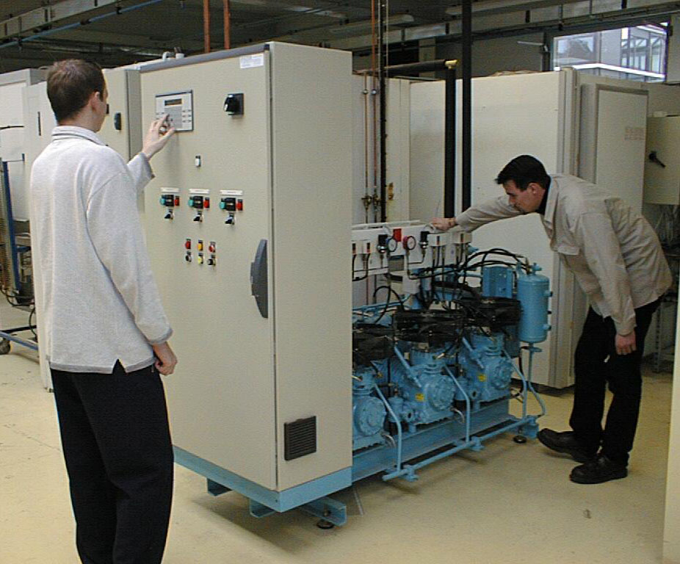
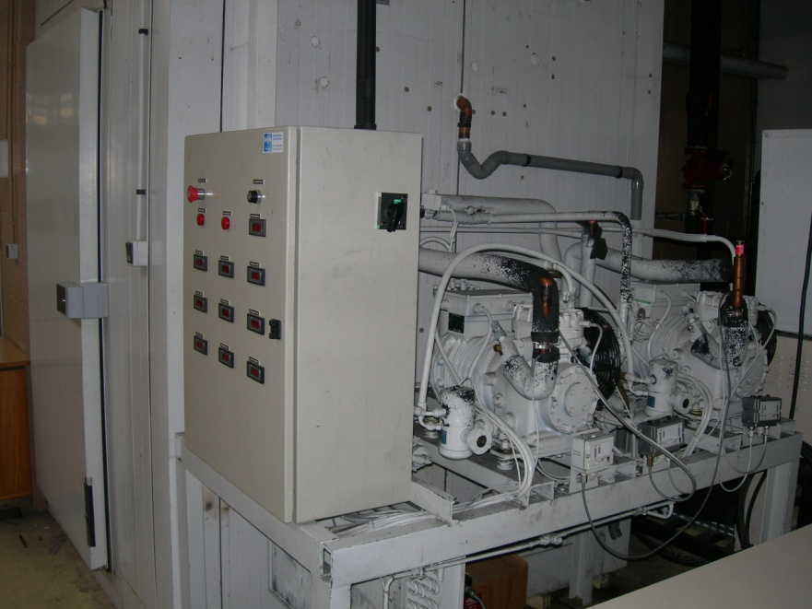
L’ÉQUIPEMENT DES SECTIONS « FROID »
Compresseurs en parallèle,
Compresseurs en série (booster)

Slide 7
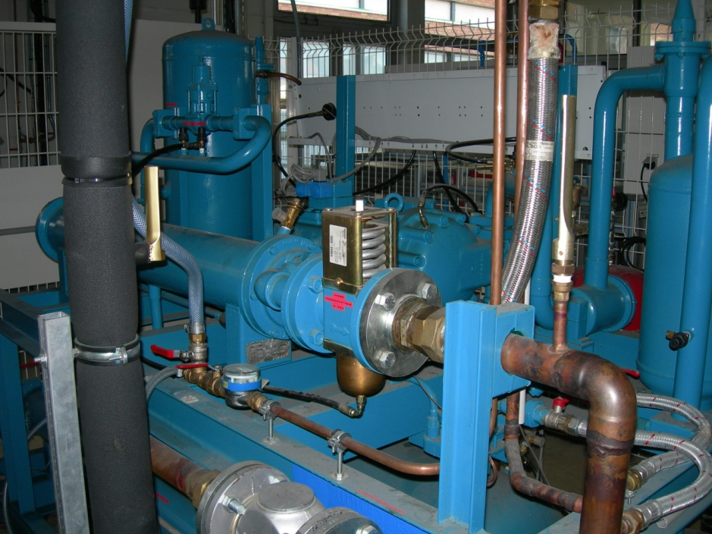
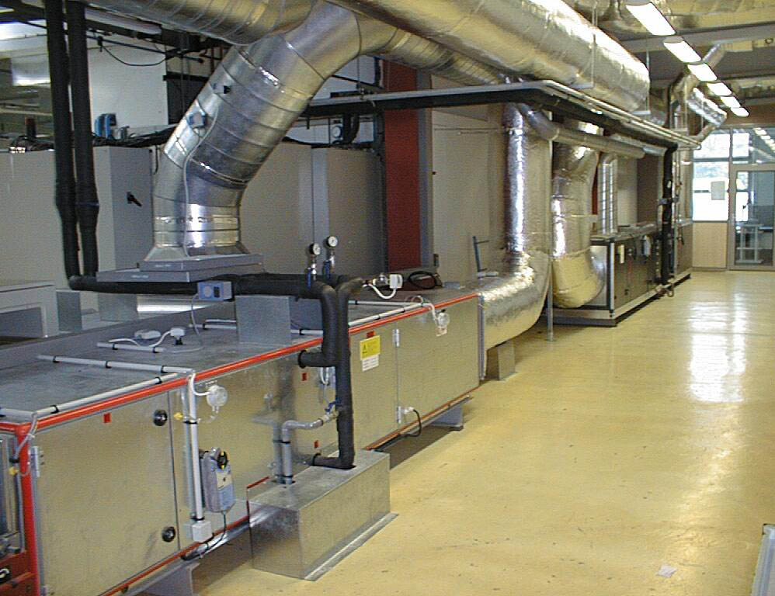
L’ÉQUIPEMENT DES SECTIONS « FROID »
Groupe à eau glacée équipé :
d’un compresseur à vis,
d’un condenseur à eau
et d’un aéroréfrigérant
3 centrales de traitement d’air équipées de technologies différentes

Slide 8
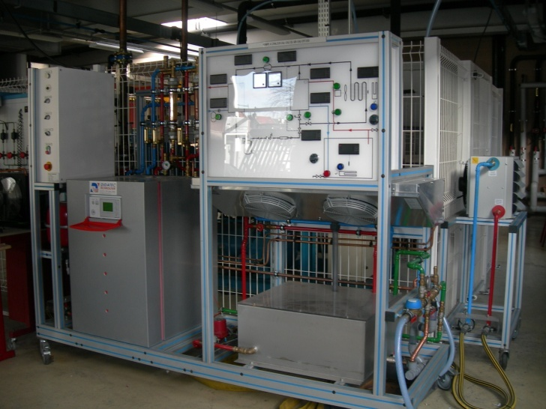
L’ÉQUIPEMENT DES SECTIONS « FROID »
Deux salles « énergies renouvelables » sont en préparation.
Elles contiendront :
2 bancs didactiques de P.A.C.
1 P.A.C. géothermie
1 puit canadien avec V.M.C. double flux
2 bancs « solaire photovoltaïque »
1 banc chauffe-eau solaire…

Slide 9
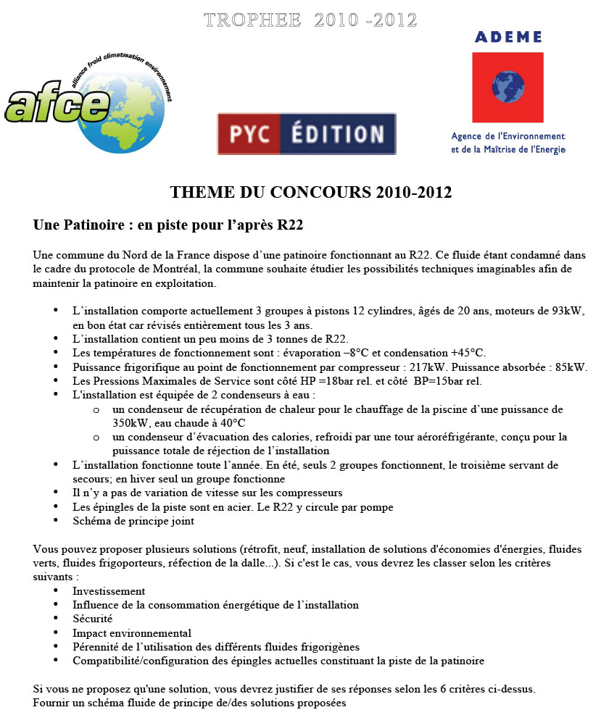
LE CONCOURS

Slide 10
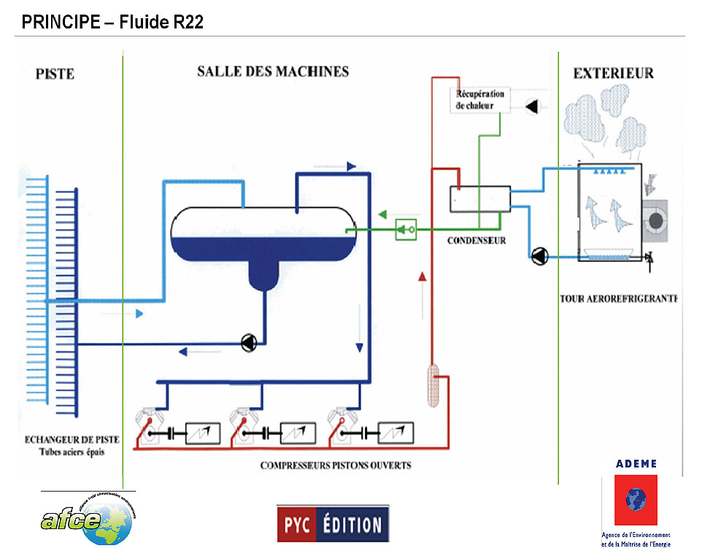
LE CONCOURS

Slide 11
LE TRAVAIL DES ÉTUDIANTS
Deux Binômes :
Julien Libert et Valentin Leroy (les gagnants) chargés de présenter une solution de « refroidissement indirect »
Benjamin Lecas et Romain Ponseele chargés de présenter une solution « régime noyé »

Slide 12
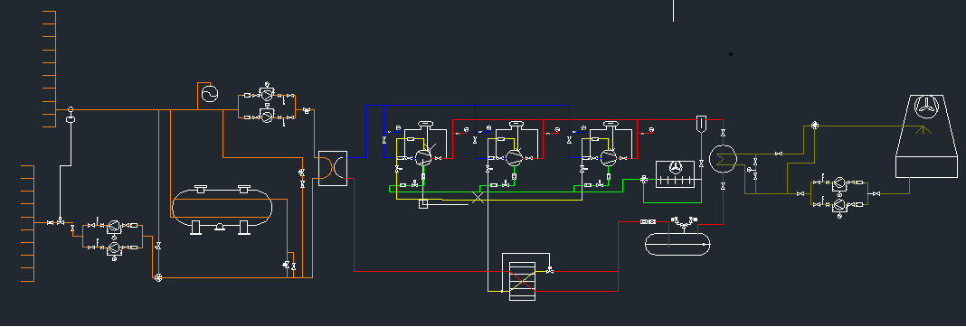
LE TRAVAIL DES ÉTUDIANTS
Le schéma de l’installation proposées :

Slide 13
LE TRAVAIL DES ÉTUDIANTS
Composition de l’installation :
Couple NH3/MPG,
3 compresseurs à vis, en parallèle, avec un économiseur,
1 condenseur à eau avec une tour de refroidissement ouverte,
1 évaporateur à plaques NH3/MPG,
1 cuve de stockage « Cristopia ».

Slide 14
LE TRAVAIL DES ÉTUDIANTS
Les difficultés rencontrées :
La charge de travail,
La gestion du temps,
La complexité de la solution…

Slide 15
CONCLUSION

